Slide 1
Урок математики
1 класс
Тема: «Килограмм.»
Составитель – Старцева А.В., учитель начальных классов МАОУ «СОШ №12» г. Сыктывкар

Slide 2
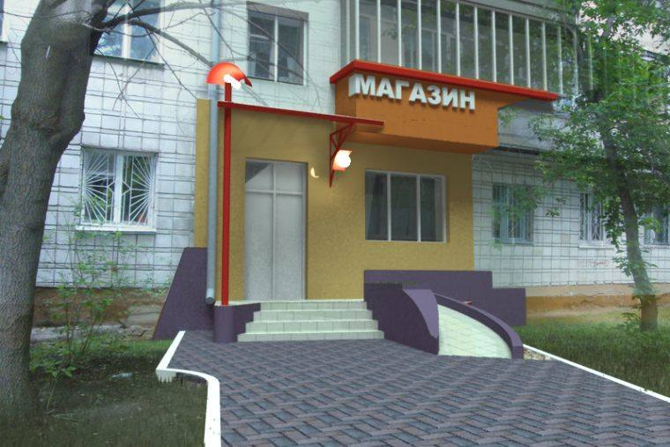

Slide 4
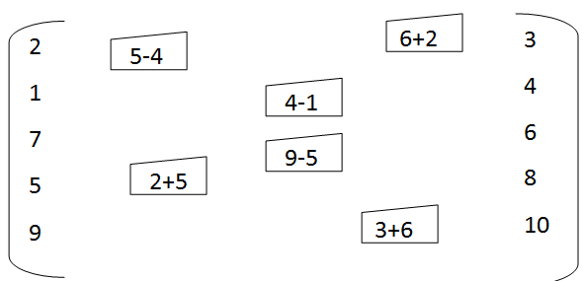

Slide 5
2+8 8+2

Slide 7
Масса

Slide 8
Вопросы урока:
1.Как можно определять массу предметов?
2.В каких единицах будем измерять массу?
3.Как их записывать?
4.Как сравнивать массы предметов?

Slide 9
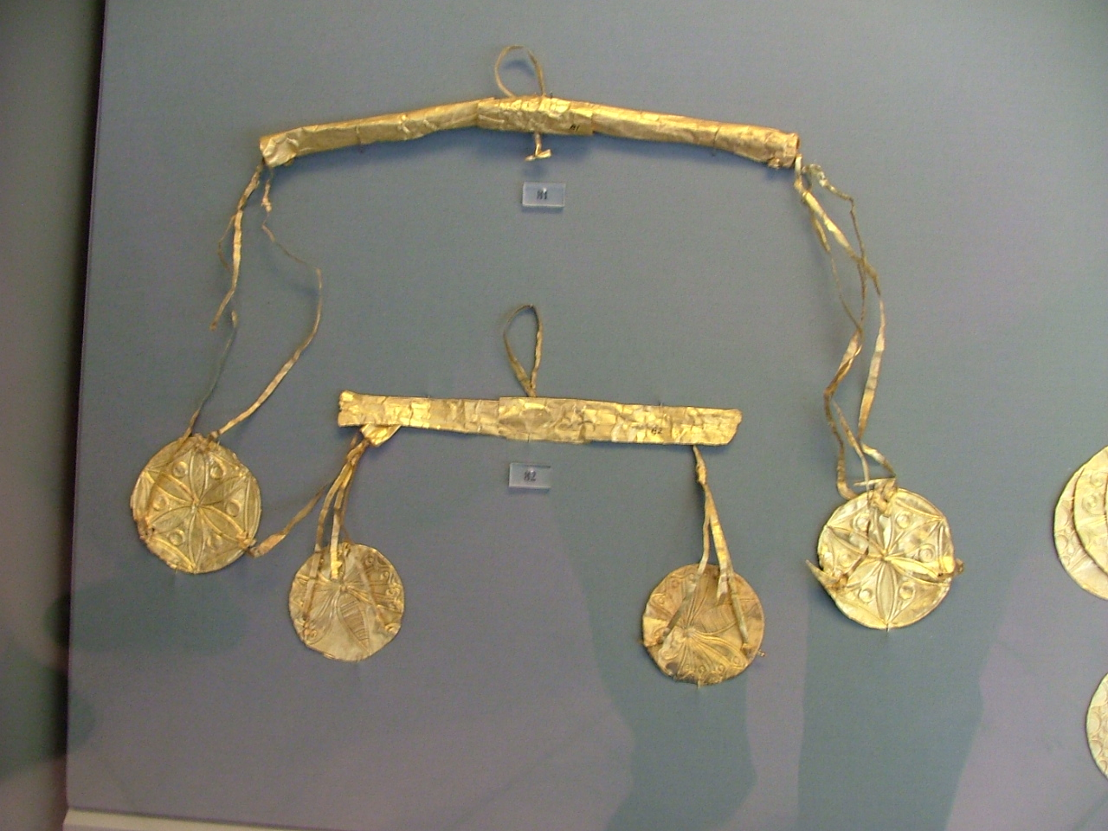

Slide 10
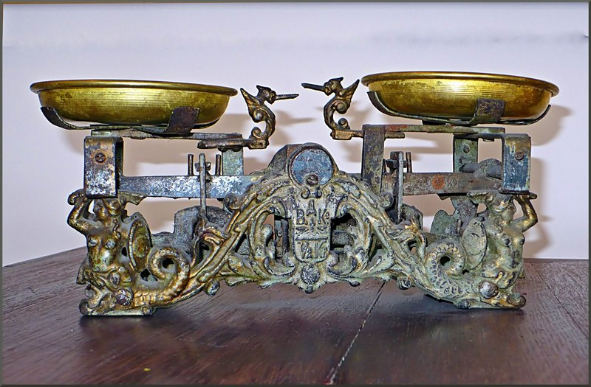

Slide 11
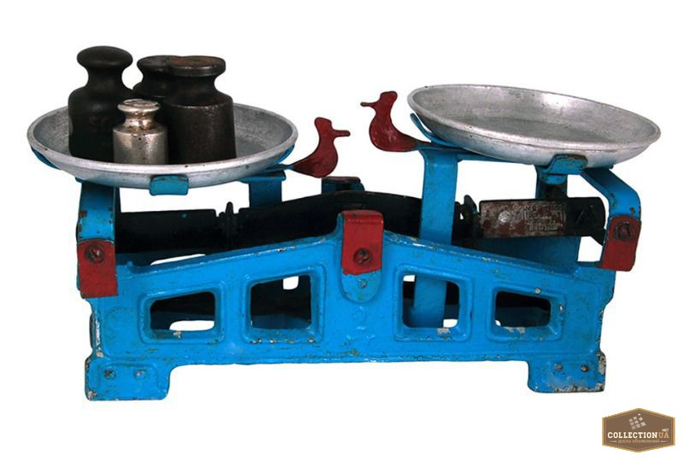

Slide 12
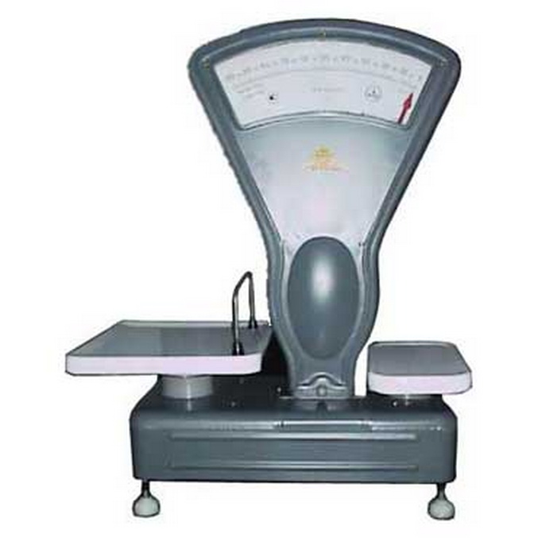

Slide 13
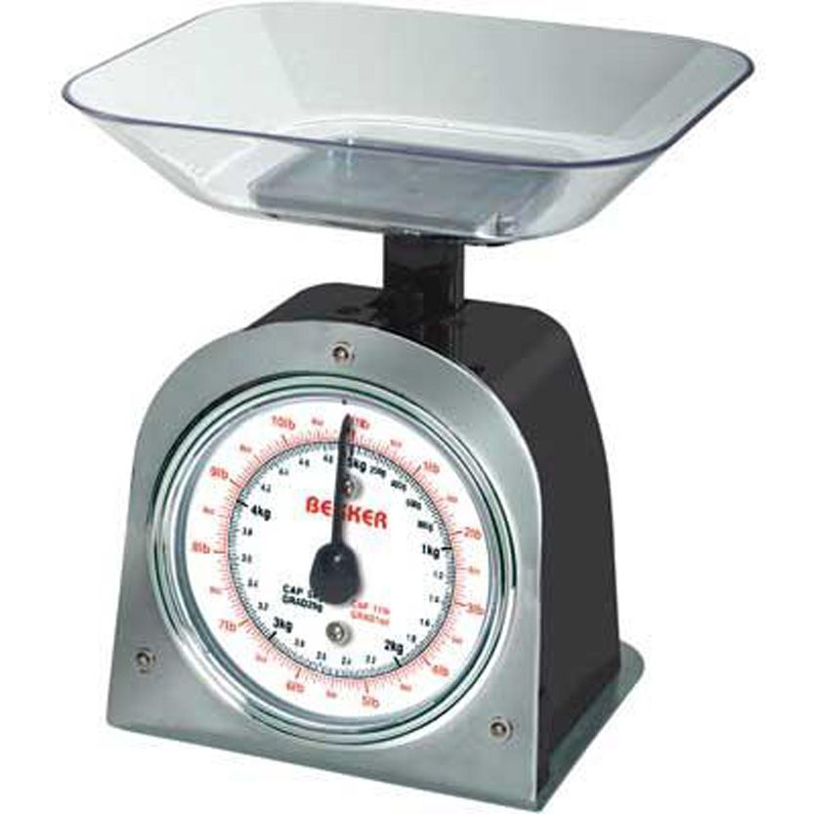

Slide 14
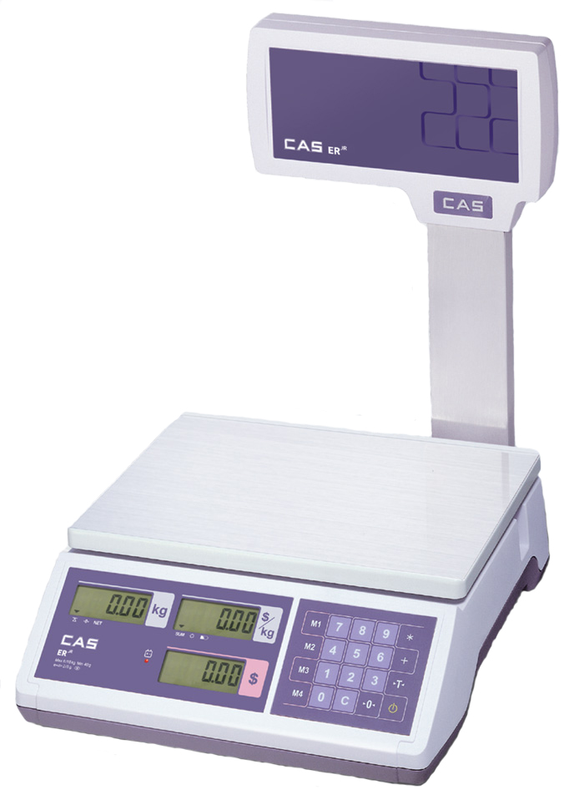

Slide 15
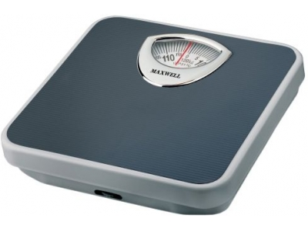

Slide 16
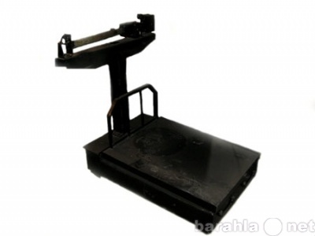

Slide 17
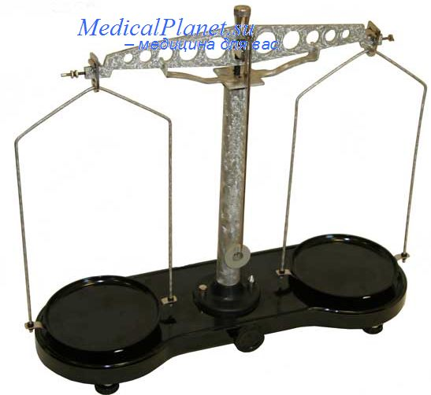

Slide 18
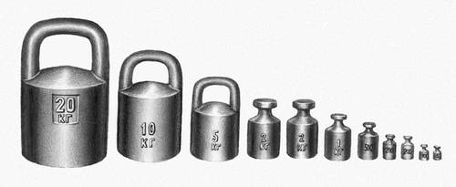

Slide 19
Килограмм
1 кг 2кг 3кг

Slide 21
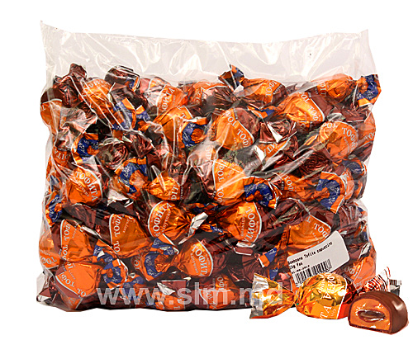
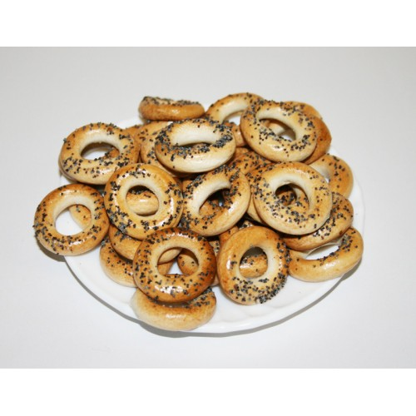
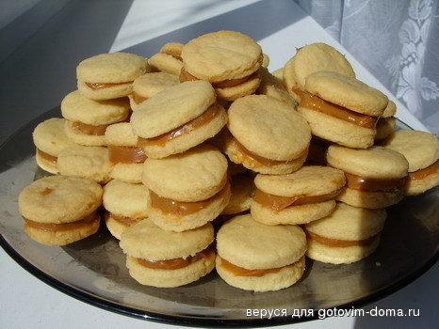

Slide 22
http://loft145.com/lens_portfolio/krylco-magazina/
http://avito-moskva.rublepost.ru/Rabota/Prodavets-konsultant-77987
http://sitekid.ru/drevniy_mir_evropi/kogda_voznikla_mikenskaya_tsivilizatsiya.html
http://moeimja.kz/tolkovanie-snov/vesyi.html
http://m.dosug.inforico.com.ua/kollekcii-i-antikvariat-c132/?page=47
http://www.freetorg.com.ua/lead/prodayu-vesy-torgovye-nastolnye-mehanicheskie-b-u-2sht,1570432.html
http://www.m.dostavka.ru/Atlanta-ATH-810-id_6504233
http://torgtex.com/cat/vesovoe/219-torgovye-vesy-er-plus.html
http://grantmall.ru/index.php?route=product/product&path=41_43&;product_id=12548
http://ku.barahla.net/16.html?page=6
http://adengo.ru/velikij-novgorod-697/drugoe-67/kuplyu-aptechnye-vesy-139886.html
http://bse.sci-lib.com/article010683.html
http://gotovim-doma.ru/forum/viewtopic.php?f=574&t=7388
http://slm.md/RU/shop/CID_277_ALL.html
http://forum.kuzmama.ru/viewtopic.php?f=66&t=9789&start=1160

